Slide 1
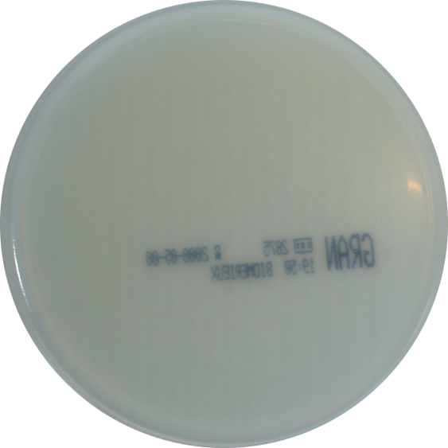
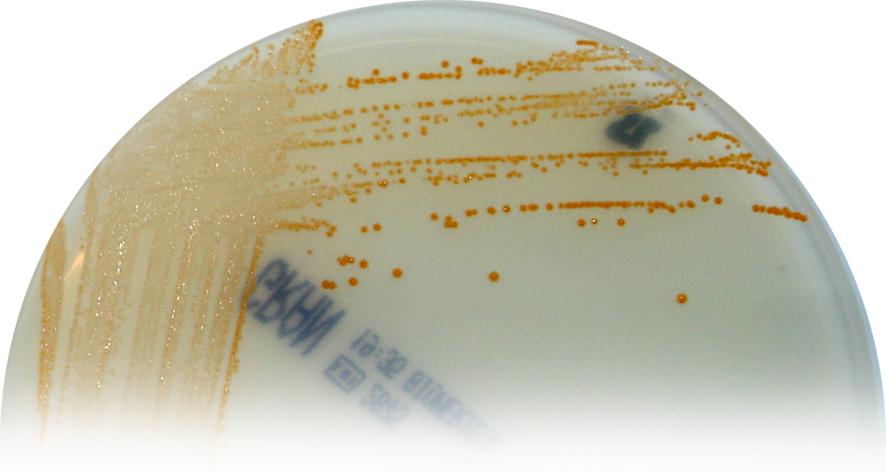
Gélose Granada
Streptococcus agalactiae
Incubation 48H en anaérobie
Sélectivité
Sélectif (métronidazole)
Indicateur visuel
Méthotrexate (favorise la pigmentation naturelle orange de S. agalactiae)

